Slide 1
2ème réunion du Consortium e-VAL
Lot 1 : Etat des lieux
Jeudi 14 décembre 2017
Faculté des Sciences et Techniques de Fès
Equipe Projet e-VAL
Amel NEJJARI – UAE
amelnejjari@yahoo.fr
Projet de fin d’études
2016-2017

Slide 2
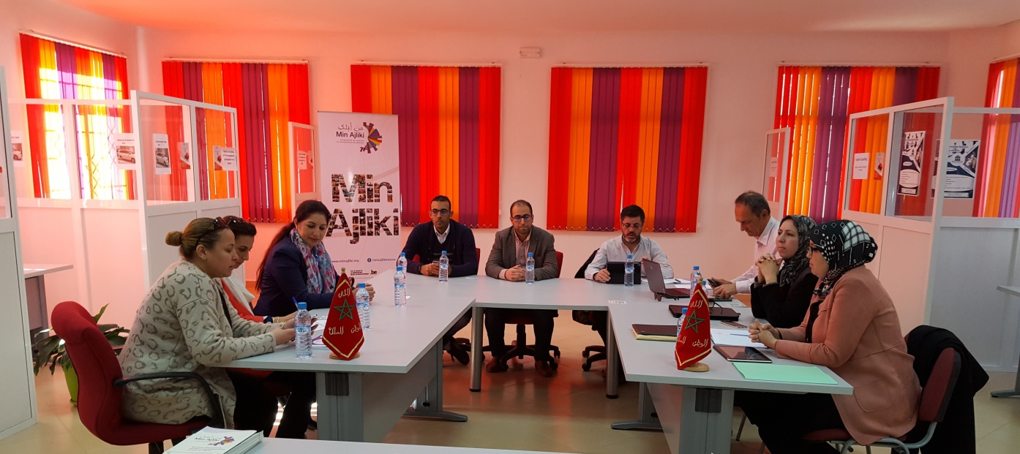
ENQUETE ENTREPRISES
Etude auprès d’entreprises au Maroc à propos de leurs pratiques numériques en matière de recrutement et de leur perception de la démarche e-porfolio
9
8
2016-2017
2
8
Projet de fin d’études
Année universitaire 2012/2013
2013-2014

Slide 3
Modalités
Données collectées entre le 11/04/2017 et le 07/06/2017
Outil LimeSurvey
392 questionnaires collectés
ANAPEC

Slide 4
Le e-portfolio comme outil de recrutement (1)
« Seriez-vous prêt ou intéressé à utiliser le e-portfolio comme outil dans votre processus de recrutement d’un candidat pour un stage ou pour un emploi ? »
Réponses :
44,44% des entreprises répondent de manière positive
45,75% déclarent qu’elles ne savent pas encore

Slide 5
Le e-portfolio comme outil de recrutement (2)
« Envisageriez-vous d’utiliser l’outil e-portfolio pour la publication des propositions d’offres de stages ou d’emplois? »
Réponses :
47,06% répondent « oui »
43,14% « je ne sais pas encore »

Slide 6
Le e-portfolio comme outil de recrutement (3)
« Quelles rubriques souhaiteriez-vous voir apparaître prioritairement dans le e-portfolio? »
Réponses :
Les trois éléments que nous retrouvons le plus souvent classés à la première position sont :
Copies des diplômes : 36,67%
Vidéo de présentation du candidat (ou autres vidéos) : 18,67%
et Recommandations professionnelles (lettres de responsables de stage) : 11,33%

Slide 7
Recommandations des entreprises
Curiosité des entreprises vis-à-vis de l’outil e-portfolio / Projection
Fiabilité des informations Gratuité d’accès
Possibilité de réduire le temps/efficacité de traitement des candidatures (filtres de recherche et à une « bonne » organisation
des profils
Possibilité d’accéder aux informations complémentaires que le CV ne contient pas
Identifier des candidats créatifs et ayant l´esprit d´innovation ou vérifier ses compétences de communication.

Slide 8
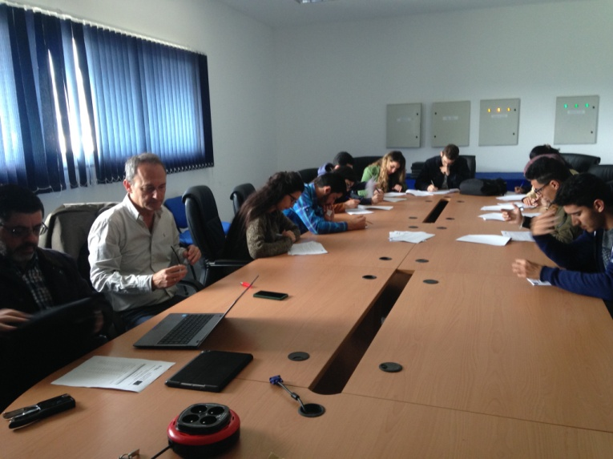
ENQUETE ETUDIANTS
Etude auprès d’étudiants au Maroc à propos de leurs pratiques numériques en matière de candidature pour un stage ou un premier emploi et de leur perception de la démarche e-porfolio
9
8
2016-2017
8
8
Projet de fin d’études
Année universitaire 2012/2013
2013-2014

Slide 9
Modalités
Outil LimeSurvey
5915 questionnaires collectés
Etudiants des différentes universités partenaires
85,88% disposent chez eux ou chez leurs parents d’un ordinateur et d’une connexion internet

Slide 10
Perception du e-portfolio
« Pourriez-vous avoir recours à un espace numérique pour capitaliser vos compétences en l’utilisant comme outil dans le processus de recherche de stage ou d’emploi? »
Réponses :
70,25% se déclarent très intéressés et
26,22% se disent prêts à le tester en montrant une attitude qui mêle l’intérêt et la curiosité
(« Oui, pourquoi pas »).

Slide 11
Perception du e-portfolio
« Pourriez-vous poster des vidéos sur cette plateforme pour mieux vous présenter? »
Réponses :
31,27% se déclarent très intéressés
41,73% sont prêts à tester cette possibilité (« Oui, pourquoi pas »).

Slide 12
Perception du e-portfolio
« Quels documents seriez-vous prêts à déposer en priorité pour valoriser vos candidatures? »
Réponses :
Copie des diplômes
Copie des certifications obtenues
Copie des attestations de stage
Vidéos

Slide 13
Recommandations
Beaucoup d’intérêt exprimé pour le e-portfolio
Accès de manière rapide et efficace à un grand nombre d’offres variées et pertinentes.
Accès gratuit et la fiabilité des données sont deux points souvent soulignés.
système sécurisé / protection des données personnelles
Obligation pour les recruteurs de fournir un feedback, même négatif. candidat l’accès à l’avis motivé du refus, évolution
Introduction de dispositifs de formation destinés à les accompagner dans la recherche d’emploi

Slide 14
2ème réunion du Consortium e-VAL
Lot 1 : Etat des lieux
Jeudi 14 décembre 2017
Faculté des Sciences et Techniques de Fès
Equipe Projet e-VAL
Amel NEJJARI – UAE
amelnejjari@yahoo.fr
Projet de fin d’études
2016-2017

